Slide 1


Slide 2
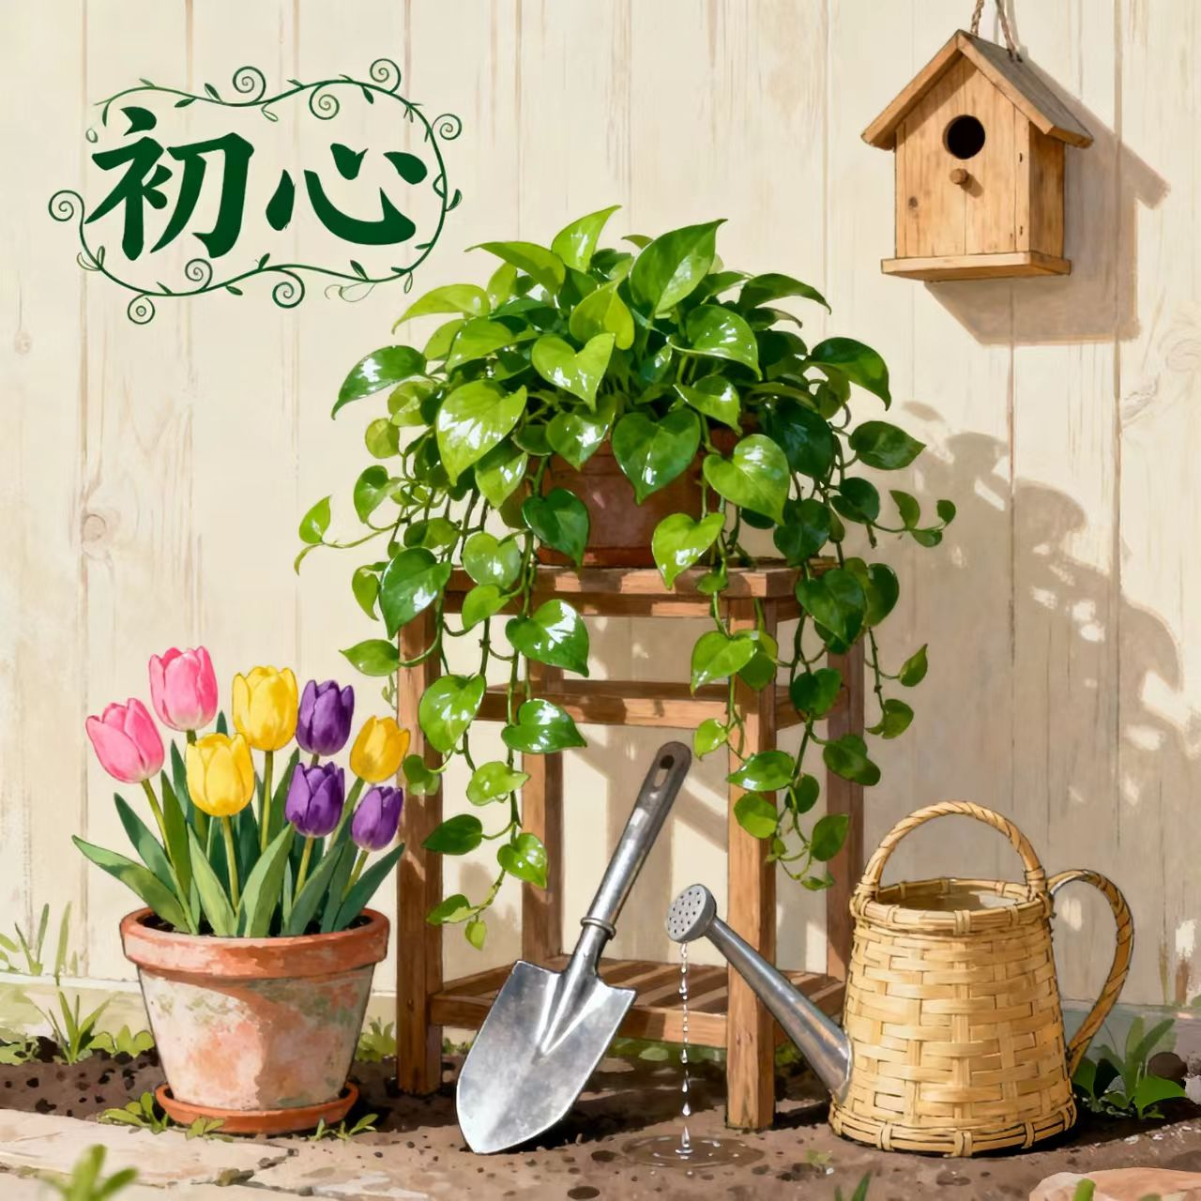
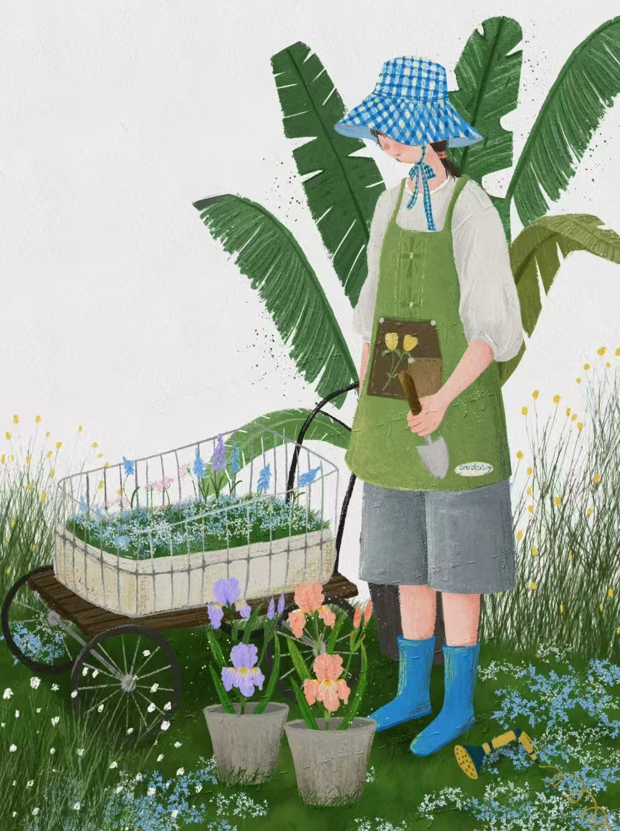
从对植物的简单需求，发展成为
兼具生产、观赏与生态功能的学
科体系。
现代园艺专业在生态文明建设中
肩负生态与艺术融合的使命。
“人就像种子，要做一粒好种子。袁隆平爷爷这么说。园艺不仅仅为我们的日常生活增
添色彩，更与人民福
祉、粮食安全等等息
息相关。让我们选择
这一专业的不止是热
爱，还离不开在逐渐
了解这门学科后，心
中缓缓积蓄的责任感。

Slide 3
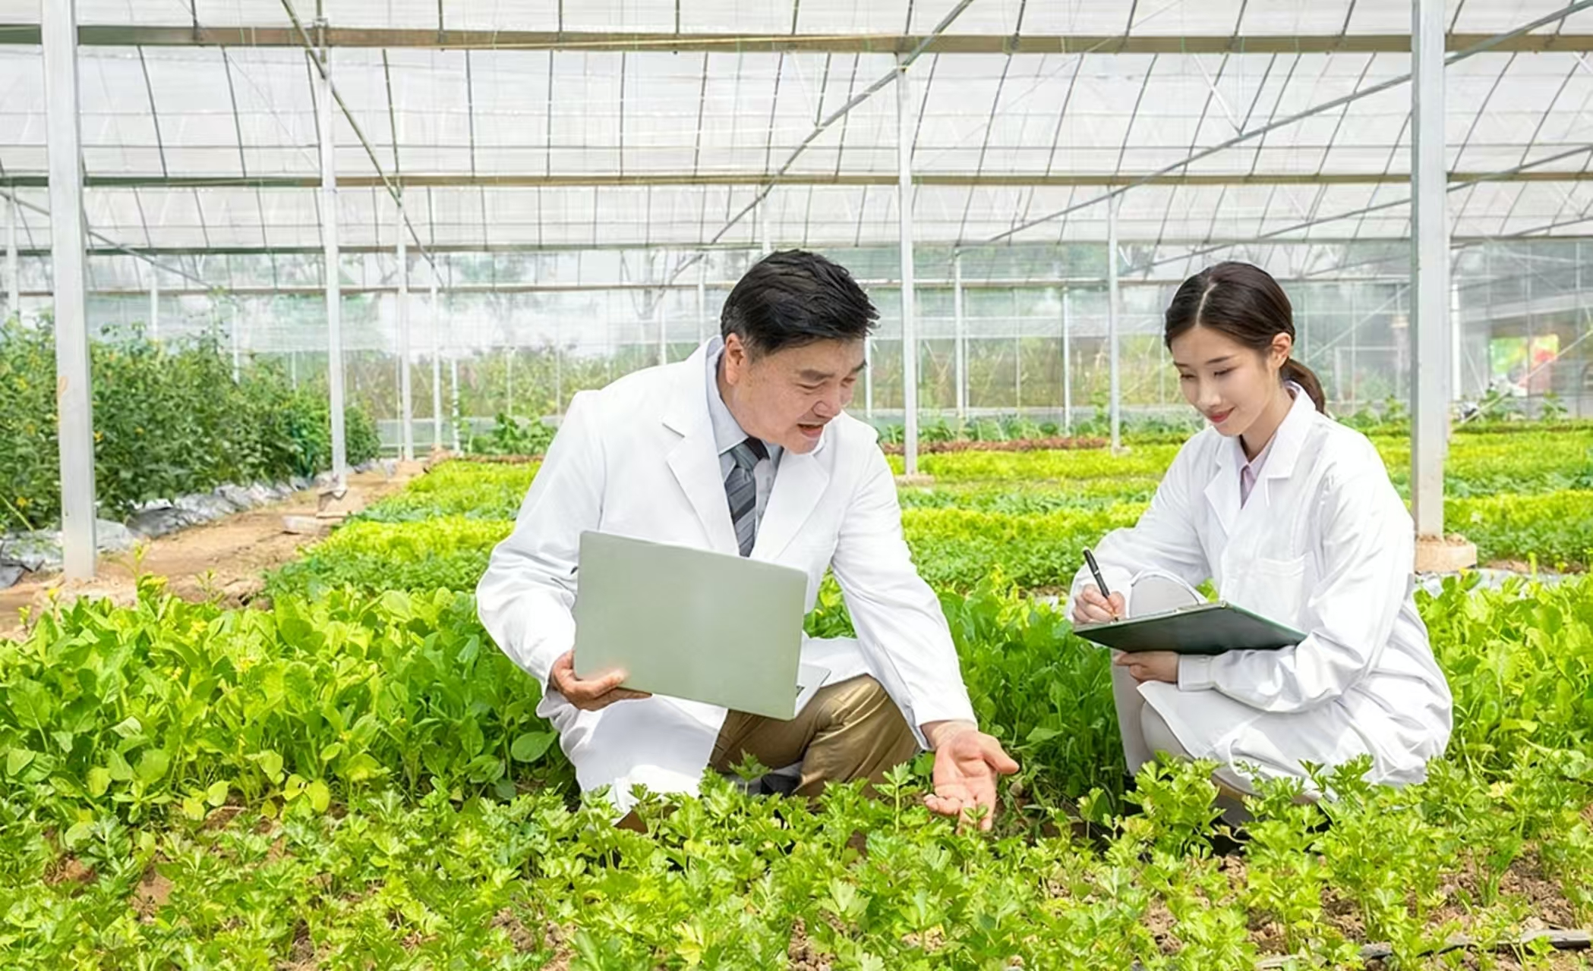
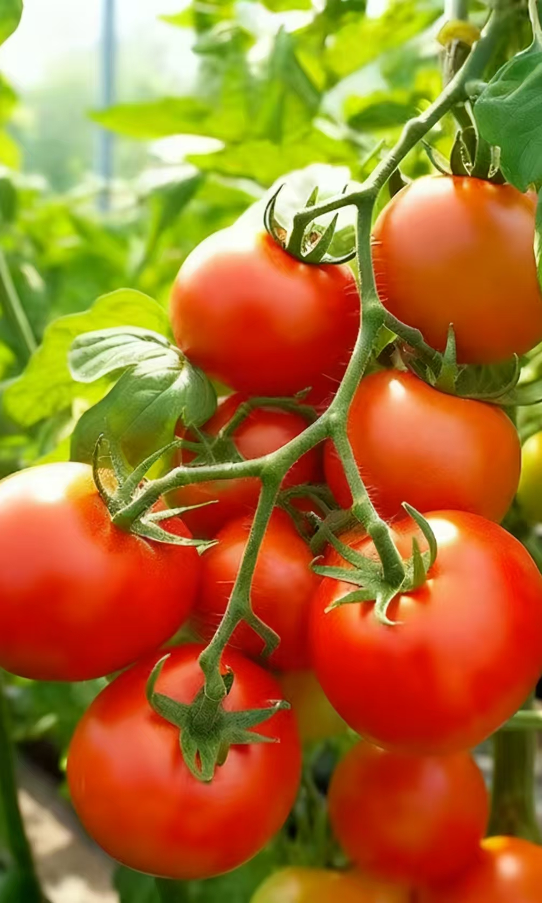
匠心
园艺专业的匠心缘起，是一条绵延不绝的精神脉络：
· 它源于农耕文明中对生命规律的观察与遵从；
· 发展于对物种进行优化与雕琢的创造热情；
· 升华于将自然美学与个人哲思融为一体的文人意趣；
· 并最终在现代，与精益求精的科学探索精神相结合。
匠心，深深植根于人类对生命、秩序与美的追求
这份匠心，归根结底，是一种温和而坚定的力量。它不追求速成，而是尊重生命本身的节奏；它不满足于现状，而是怀着对更美、更好的永恒追求。一个真正的园艺匠人，手心有泥土的温暖，眼中有时光的痕迹，心中有万物的秩序。他们是用一生，在与植物对话，与自然合作，共同书写一首关于生命、时间与美的长诗。
园艺，远不止是种花种草的技术，它是一门将自然之美与人类智慧、耐心与情感融为一体的艺术。其缘起中的“匠心”部分，深深植根于人类对生命、秩序与美的追求

Slide 4
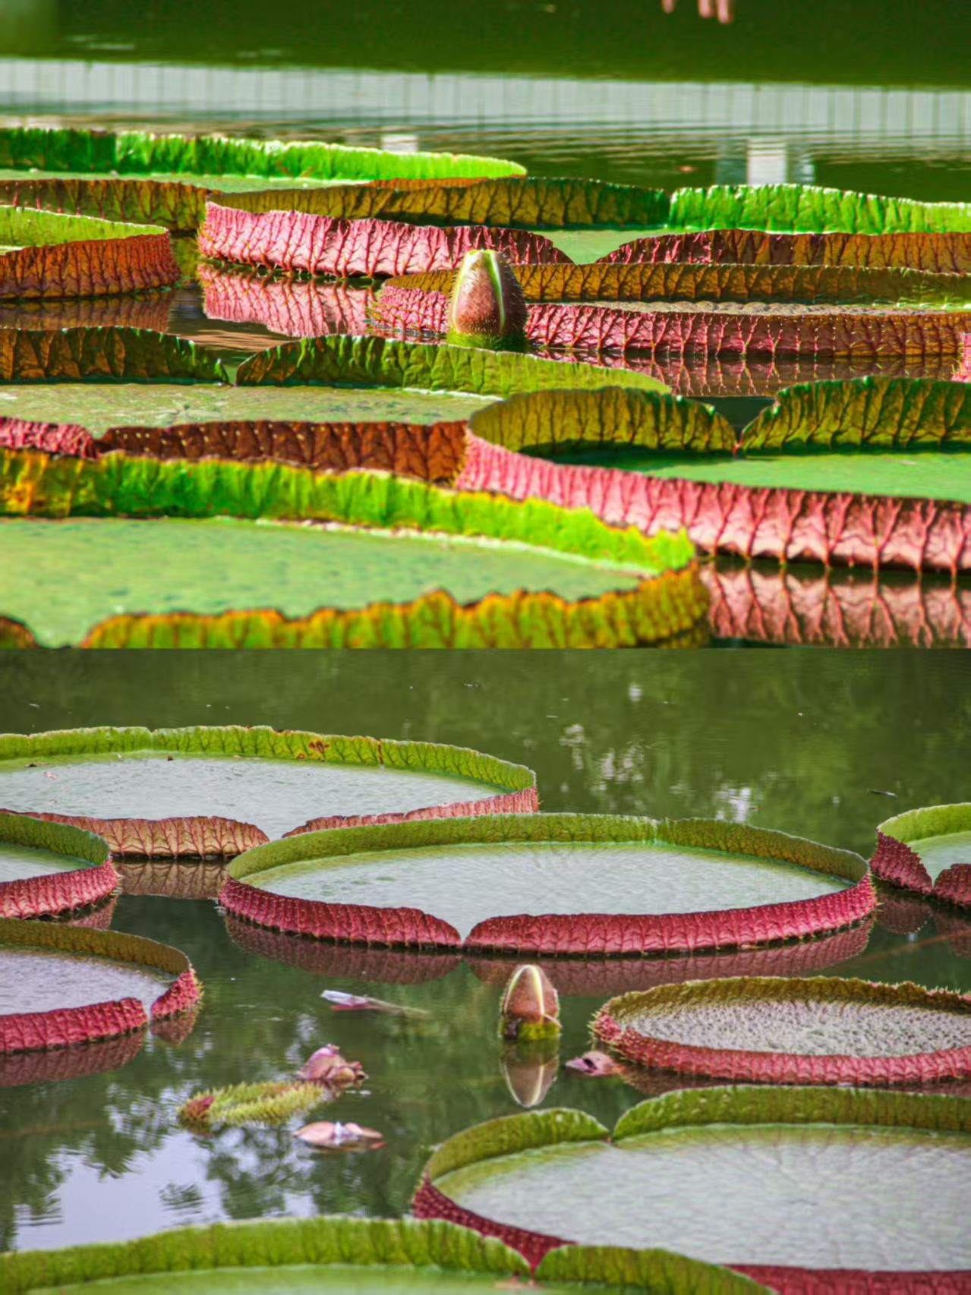
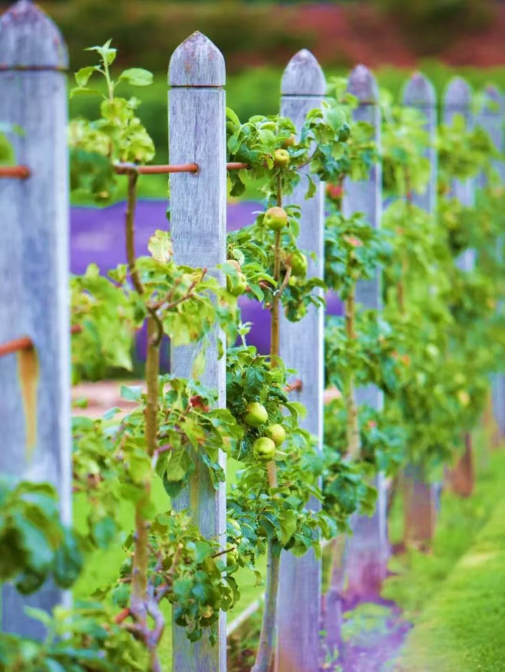
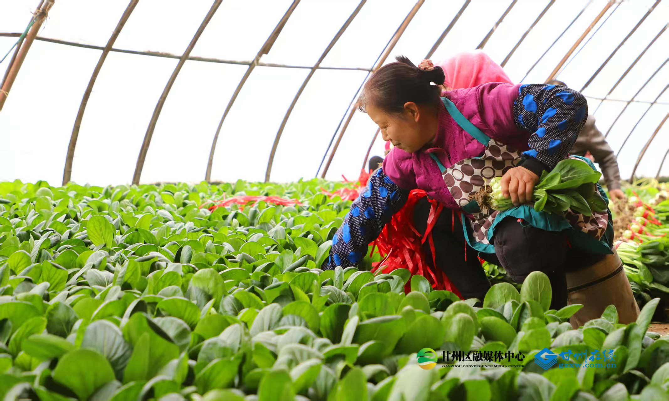
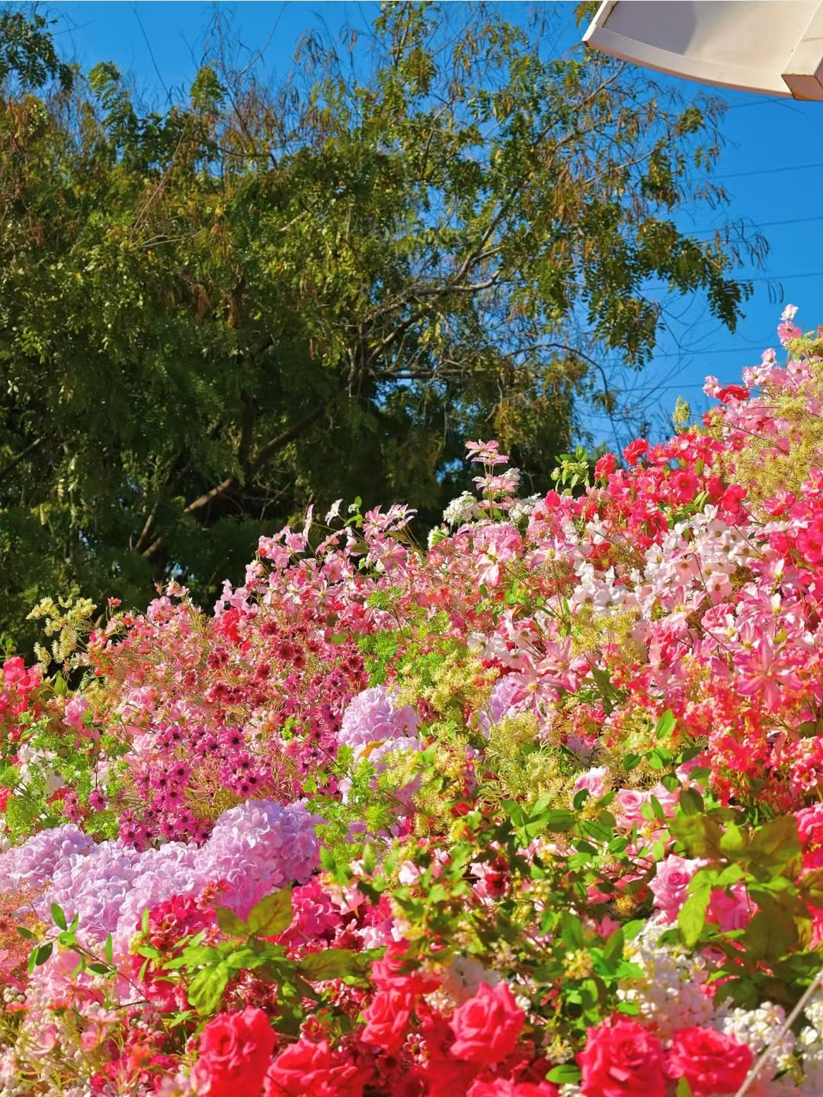
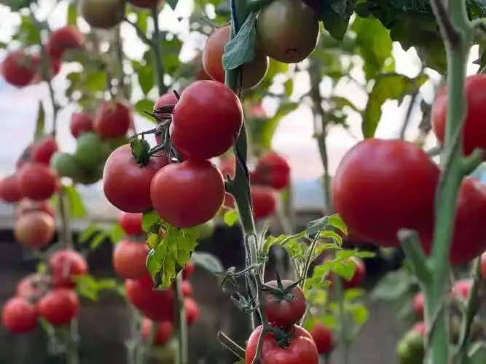
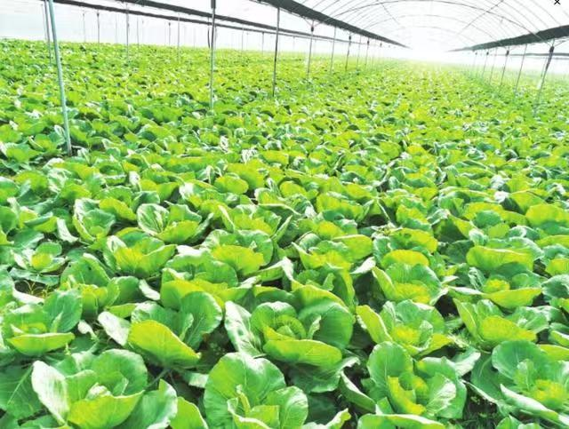
观赏植物：
果蔬：

Slide 5
自我认知
性格特征
职业价值观
胜任能力
乐观开朗，积极向上，对生活充满热情。
有较强的责任心，耐心，面对困难不会轻易放弃。
拥有团队合作意识，同时具有管理，领导能力，能够词库耐劳。
坚持“有机园艺”理念，做到生态价值优先。
达到园艺师要求，利用技术传承使命。
聚焦观赏植物新品种培育领域，创新研发导向。
很强的组织能力和团队协作精神，纪律性强，工作积极配合。
园艺专业知识扎实，有独特的思考方式。
有较强的植物栽培，养护能力，可以提供园艺技术咨询与培训，承接园艺的养护工作。

Slide 6
实习实践行动
一.学习成果
1.在校课程:《植物栽培技术》课程成绩92分（专业排名前5%），熟练掌握多肉植物、观赏花卉的繁殖与养护技术；能独立完成小型庭院绿植配置方案；《花卉病虫害防治》课程实践考核得分90分，可精准识别常见病害并制定防治措施。
2. 荣誉嘉奖：曾获评“校级优秀学生”，评选维度包含园艺课程综合成绩、实践作业完成质量。
3. 技能证书：取得《花卉园艺师（中级）》证书，具备花卉生产、花艺设计的实操能力；掌握园林植物修剪、水肥管理等基础养护技能。

Slide 7
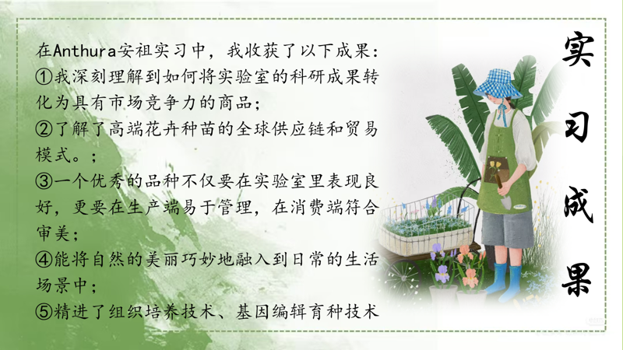

Slide 8
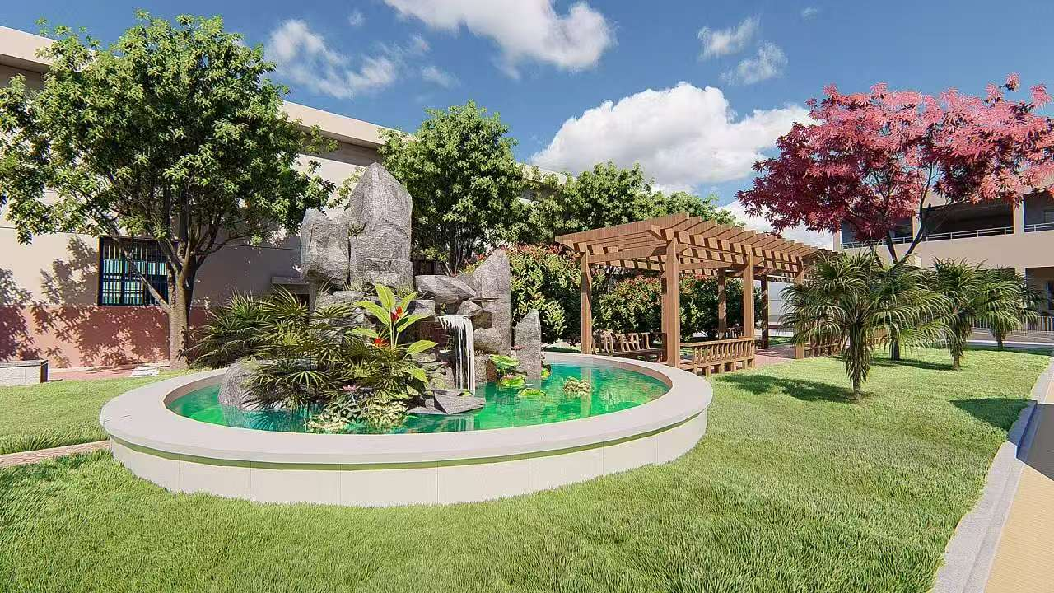
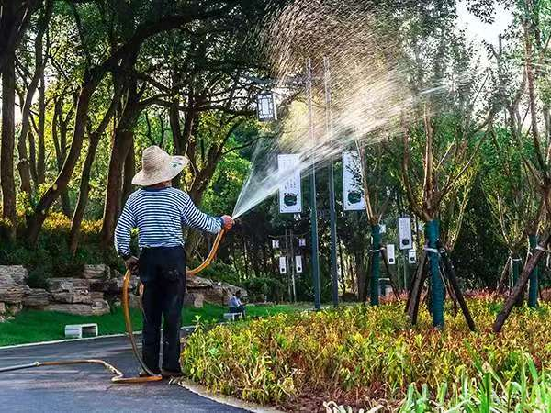
校园景观改造
设计园艺景观
调研校园现状，分析问题，提出改造思路与方案；设计景观布局、绿化配置、特色节点、设施布置等；融入生态、文化、智慧等元素，提升景观内涵和功能；
成果体现： 科学、美观、人性化； 具有学校特色的标志性景观空间； 设计图纸、效果展示及生态技术应用成效显著
园艺养护
技术实施骨干
主导植物养护技术环节，包括诊断植物问题、制定养护方案、执行具体养护措施。
成果体现：
项目成果兼具生态、社会、经济多 重效益，实现美化环境、服务公众、 锻炼人才的目标。
三 项目成果

Slide 9



感谢聆听
Thanks for listening
演讲：陈挚
专业起缘：初心：丁叮、陈凯轩
匠心：彭梓坚、王诗渝
自我认知：刘越菲
实习实践行动：梁馨尹、陈军豪、张浩洋
动态调整：冯浩然、贾蓉
封面设计：李佳怡

